Slide 1

INDONESIAN
KALIMAT EFEKTIF
SESSION 5
Rahmi Yulia Ningsih, S.Pd., M.Pd.
rahmi.ningsih@binus.edu

Slide 2
Session Learning Outcomes
Upon completion of this session, students are expected to be able to:
LO 1 : Identify spelling errors in sentences and paragraphs
LO 2 : Compose an academic paragraph
LO 3 : Create Scientific Writing

Slide 3
UNSUR KALIMAT
SUBJEK
bagian kalimat yang menunjuk pada pelaku, tokoh, sosok (benda),
sesuatu hal, atau suatu masalah yang menjadi pangkal/pokok pembicaraan
PREDIKAT
Predikat (P) adalah bagian kalimat yang memberi tahu melakukan tindakan apa atau dalam keadaan bagaimana S yaitu (pelaku/tokoh atau sosok di dalam suatu kalimat).
OBJEK
bagian kalimat yang melengkapi Predikat
PELENGKAP
KETERANGAN
Pelengkap (Pel) atau komplemen bagian kalimat yang melengkapi Predikat. Pel tidak bisa dipasifkan.
Unsur Ket dapat berfungsi menerangkan S, P, O, dan Pel.
Posisinya dapat di awal, di tengah, atau di akhir kalimat
Kalimat bahasa Indonesia baku sekurang-kurangnya terdiri atas dua unsur, yakni S dan P.
Unsur lain (O, Pel, dan Ket) dapat wajib hadir, tidak wajib hadir, atau wajib tidak hadir.

Slide 4
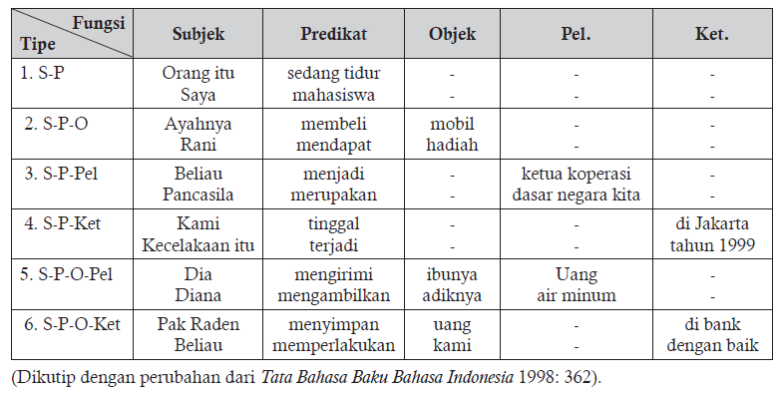
POLA KALIMAT DASAR

Slide 5
JENIS KALIMAT
Jenis Kalimat Menurut Jumlah Klausanya
Kalimat tunggal
Kalimat tunggal adalah kalimat yang terdiri atas satu klausa. Kalimat tunggal hanya mengandung satu unsur S, P, O, Pel dan Ket.
Contoh: Kami mahasiswa Indonesia.
Kalimat majemuk adalah kalimat yang merupakan gabungan dari dua atau lebih kalimat tunggal.
Contoh:
Seorang manajer harus mempunyai wawasan yang luas dan harus menjunjung tinggi etika profesi.
Kalimat majemuk

Slide 6
JENIS KALIMAT
Jenis Kalimat Menurut Fungsinya
Kalimat berita
Contoh:
Pembagian beras gratis di kampungku dilakukan kemarin pagi.
Kalimat tanya
Contoh:
Apakah barang ini milik Saudara?
Kalimat perintah
Contoh:
Tolonglah bawa sepeda motor itu ke bengkel.
Kalimat seru
Contoh:
Aduh, peganggan saya terlepas!

Slide 7
JENIS KALIMAT
Kalimat tidak lengkap
Kalimat yang tidak ber-P atau ber-S, disebut kalimat minor. Lawannya, yaitu kalimat yang lengkap unsur-unsurnya, disebut kalimat mayor.
Contoh:
Mila : Ada siapa di dalam?
Maya : Ibu.
Mila : Apa ibu sudah tahu rencana kita?
Maya : belum.
Kalimat majemuk
Kalimat inversi adalah kalimat yang P-nya mendahului S. Untuk P-S dipakai untuk
penekanan atau ketegasan makna.
Contoh kalimat inversi:
Menangis pacarku karena sedihnya.
Matikan televisi itu.

Slide 8
KALIMAT EFEKTIF
KALIMAT EFEKTIF adalah kalimat yang singkat, padat, jelas, lengkap, dan dapat menyampaikan informasi secara tepat.
KALIMAT EFEKTIF dapat mengomunikasikan pikiran atau perasaan penulis atau pembicara kepada pembaca atau pendengar secara tepat. Dengan kalimat efektif, komunikasi penulis dan pembaca atau pembicara dan pendengar tidak akan menghadapi keraguan, salah komunikasi, salah informasi, atau salah pengertian.

Slide 9
SYARAT KALIMAT EFEKTIF
Keutuhan
Kesejajaran
Kefokusan
Kehematan
Kecermatan
Kelogisan

Slide 10
1. KEUTUHAN Kesatuan kalimat ditandai oleh adanya kesepadanan struktur dan makna kalimat. Kalimat bisa tidak efektif karena kesalahan struktur gramatikal (S,P,OK) atau kalimat secara gramatikal mungkin benar, tetapi maknanya salah
SYARAT KALIMAT EFEKTIF
TIDAK EFEKTIF | EFEKTIF
Bagi siswa yang terlambat dilarang masuk | Siswa yang terlambat dilarang masuk
Menurut Chaer bahasa adalah sistem lambang bunyi yang arbitrer | Chaer mendefinisikan bahwa bahasa adalah sistem lambang bunyi yang arbitrer
Rumput makan kuda | Kuda makan rumput

Slide 11
2. KESEJAJARAN Kesejajaran adalah kesamaan bentuk kata yang digunakan secara konsisten misalnya: kesatuan, kemakmuran, kedamaian, kesejahteraan; pertanian, perikanan, perkebunan, perdamaian; mengerjakan, membawakan, menertawakan.
SYARAT KALIMAT EFEKTIF
TIDAK EFEKTIF | EFEKTIF
Polisi segera menangkap pencuri itu karena sudah diketahui sebelumnya. | Polisi segera menangkap pencuri itu karena sudah mengetahui sebelumnya.
Saya telah meneliti, pengumpulan data, dan analisi data tersebut. | Saya telah meneliti, mengumpulkan data, dan menganalisis data tersebut.

Slide 12
3. KEFOKUSAN Kalimat efektif harus memfokuskan pesan terpenting agar mudah dipahami. Kefokusan ditandai dengan adanya satu unsur subjek/predikat/objek/keterangan
SYARAT KALIMAT EFEKTIF
TIDAK EFEKTIF | EFEKTIF
Soal itu saya kurang jelas | Saya kurang jelas soal itu
Soal itu saya kurang jelas S S P Sampah itu saya buang di kali | Saya kurang jelas soal itu S P O Saya membuang sampah itu di kali

Slide 13
4. KEHEMATAN Untuk kehematan kalimat,setiap unsur kalimat harus berfungsi dengan baik dan tidak mubazir.
SYARAT KALIMAT EFEKTIF
KALIMAT TIDAK EFEKTIF | KALIMAT EFEKTIF
Silakan maju ke depan | Silakan maju Silakan ke depan
Dia memakai baju berwarna merah | Dia memakai baju merah

Slide 14
SYARAT KALIMAT EFEKTIF
5. KECERMATAN
Kecermatan terkait dengan ketepatan memilih kata dan kalimat yang tidak menimbulkan makna ganda (multitafsir)
KALIMAT TIDAK EFEKTIF | KALIMAT TIDAK EFEKTIF
Guru baru datang | Guru baru itu datang Guru itu baru datang
Dua anak lebih baik | Dua anak, lebih baik Dua anak lebih, baik

Slide 15
6. KELOGISAN Kelogisan ialah bahwa ide kalimat itu dapat diterima oleh akal dan penulisannya sesuai dengan ejaan yang berlaku.
SYARAT KALIMAT EFEKTIF
KALIMAT TIDAK LOGIS | KALIMAT YANG LOGIS
Waktu dan tempat kami persilahkan Untuk mempersingkat waktu, kami teruskan acara ini Puji syukur ke hadiran Tuhan YME, atas rahmat-Nya maka selesailah skripsi ini | Bapak Menteri kami persilahkan. Untuk menghemat waktu, kami teruskan acara ini. Puji syukur ke hadiran Tuhan YME, atas rahmat-Nya maka penulis dapat menyelesaikan skripsi ini

Slide 16
Main Material : LEC – Kalimat Efektif
References
Textbook: Prof. Dr. Achmad HP dan Dr. Alex, M.Pd.. (2016). Bahasa Indonesia untuk Perguruan Tinggi. Erlangga. Jakarta. ISBN: 9786022986683.
Supporting Material: https://binus.ac.id/bits/learning-object/Kalimat-Efektif-805/index.html

